Slide 1
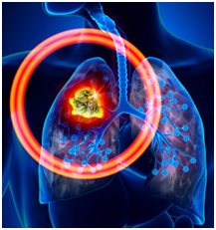


Pulmonary Nodules Recommendations Group
PNR GROUP

Slide 2
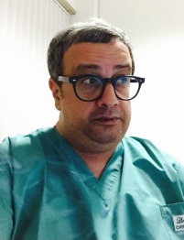
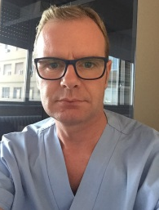
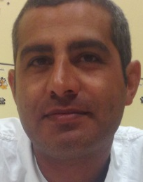
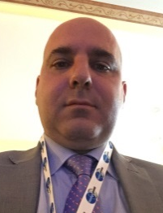
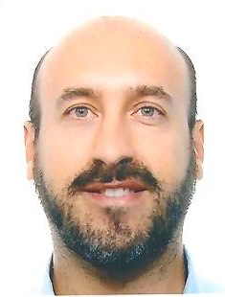
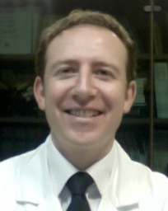
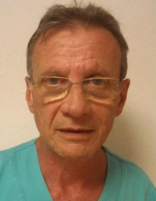
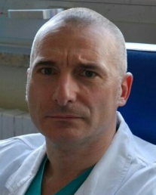
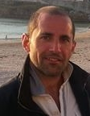
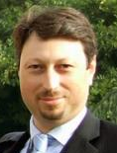
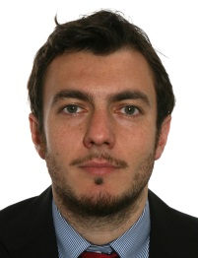

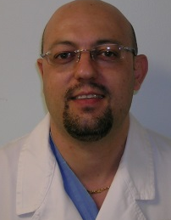
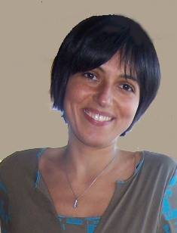


GRUPPO DIAGNOSTICA
Venanzio PORZIELLA (Responsabile)
Antonio Fabio DE FILIPPIS
Giampiero DOLCI
Francesco MONACO
Domenico LOIZZI
V.Porziella
A F De Filippis
G. Dolci
F. Monaco
D. Loizzi
GRUPPO TRATTAMENTO
Gianluca GUGGINO (Responsabile)
Angelo MORELLI
Duilio DIVISI
Dario AMORE
Luca LUZZI
G. Guggino
A. Morelli
D. Divisi
D. Amore
L. Luzzi
GRUPPO «GGO»
Filippo LOCOCO (Responsabile)
Giacomo CUSUMANO
Giuseppe MARULLI
Rosatea QUERCIA
Ottavio RENO
F. Lococo
G. Cusumano
G. Marulli
R. Quercia
O.Reno
COLLABORANO:
- Luigi BORTOLOTTI (CALCOLATORE DI RISCHIO DI MALIGNITA’)
luigi.bortolotti@gavezzeni.it (Bergamo)
- Giuseppe CARDILLO (METODOLOGIA LINEE GUIDA)
giucardillo@gmail.com (Roma)
L. Bortolotti
G. Cardillo

Slide 3
Nel recente Evento d’Autunno della SICT svoltosi a Pescara il 10 e 11 Dicembre 2015, sono emerse tutte le criticità relative all’inquadramento diagnostico, al trattamento e agli aspetti medico-legali correlati al Nodulo Polmonare Solitario. Nonostante le numerose Linee Guida Internazionali, i risultati, emersi da una «survey» proposta ai numerosi Specialisti partecipanti al Congresso, hanno suggerito l’utilità di formulare delle «Raccomandazioni Nazionali» relative al Nodulo Polmonare Solitario al fine di uniformare il più possibile il difficile iter diagnostico-curativo in tutte le Chirurgia Toraciche Italiane. Per questo motivo, viste le numerose richieste, sotto la supervisione della SICT, coniugando l’entusiasmo dei più giovani alla saggezza di chi ha più esperienza, abbiamo deciso di proporre, a chiusura dell’Evento d’Autunno, la creazione di un gruppo di studio nazionale che abbiamo chiamato «PNR Group» (acronimo di Pulmonary Nodules Recommendations Group). Attualmente il PNR Group è composto da numerosi Specialisti di Chirurgia Toracica Italiana distribuiti su tutto il territorio Nazionale ed è a sua volta suddiviso in tre sottogruppi di studio che sono rispettivamente «la diagnostica», «il trattamento» e le «ground glass opacity». L’analisi della Letteratura Internazionale più recente e i risultati delle «survey» proposte a tutti i membri della SICT saranno oggetto di studio nei prossimi mesi ed argomento di discussione anche con Consensus conference ai prossimi Eventi Scientifici. Di seguito viene esposto un organigramma provvisorio del «PNR Group» con tutti i membri che hanno finora aderito; nuove eventuali adesioni sono sicuramente ben gradite! E’ in corso la creazione di un sito internet da cui sarà possibile attingere a tutte le informazioni in tema di Nodulo Polmonare Solitario con i vari link alle linee guida già presenti in Letteratura e che terrà informati tutti i partecipanti sull’avanzamento dei lavori e sugli eventi organizzati. L’impegno preso ci onora molto ma sappiamo fin da ora sarà altrettanto oneroso e pertanto per portarlo avanti, avremo bisogno del sostegno di tutti i partecipanti. Auguriamoci quindi: Buon Lavoro!!!!
il Responsabile Scientifico Achille Lococo

